Slide 1

Get-together with Schaduling distance matrix location sharing system
ff
2011152039 정유석 (지도교수: 정의훈)
2012152040 정한솔 (지도교수: 정의훈)
2012154005 김동수 (지도교수 :방영철)

Slide 2
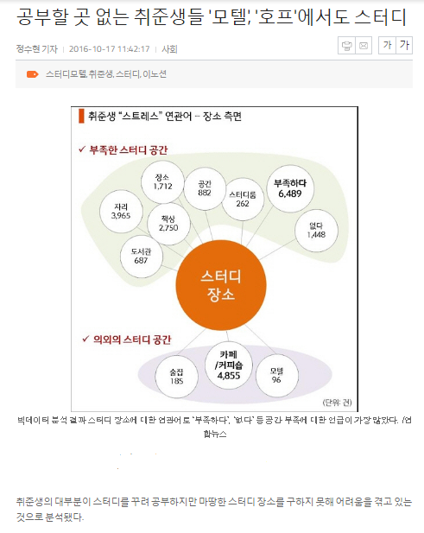
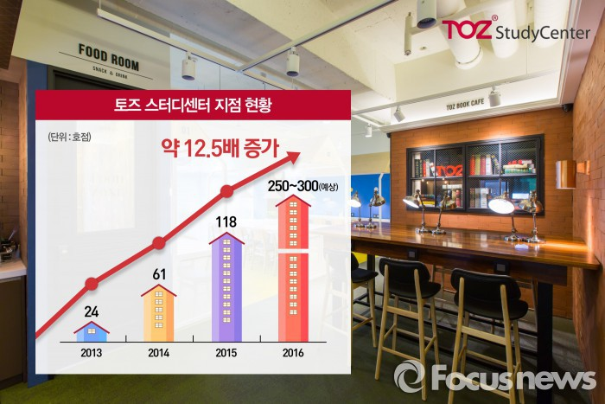
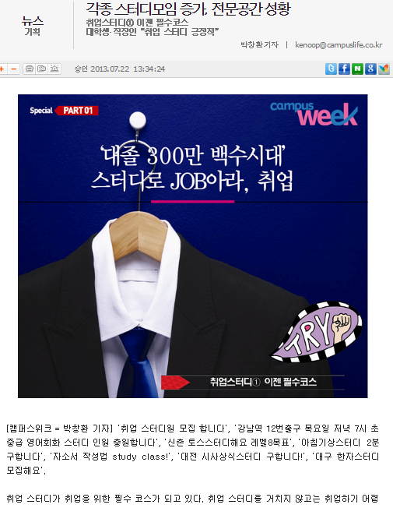

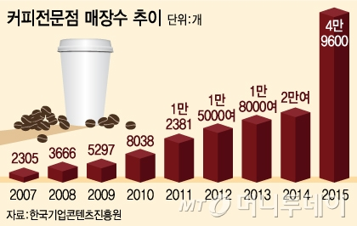


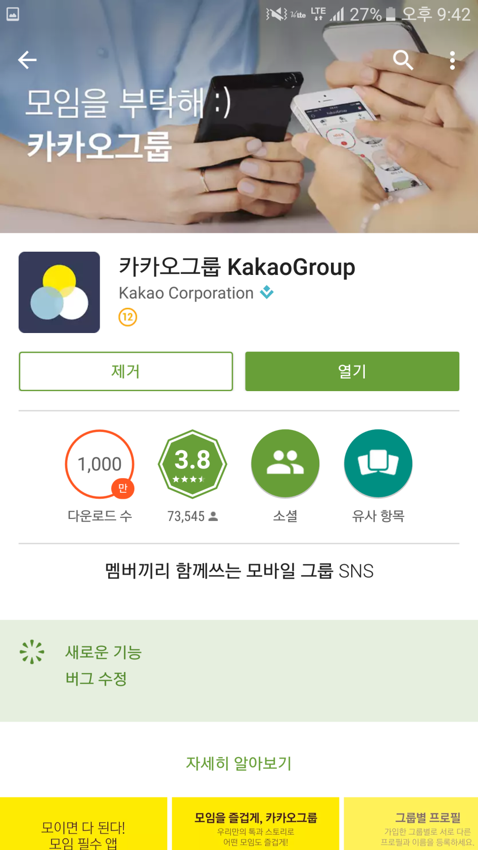

연구 개발 배경
스마트폰과 인터넷의 발달로 다양한 서비스출시
모임에대한 접근이 쉬워짐
Notes:
최근 스터디 모임, 동창회, 친목회 등 모임이 많아지고 있지만 모임 전문공간, 편리하게 만들 수 있는 서비스가 부족해
관련 업체, 서비스들이 많이 생기고 있는 추세입니다.

Slide 3
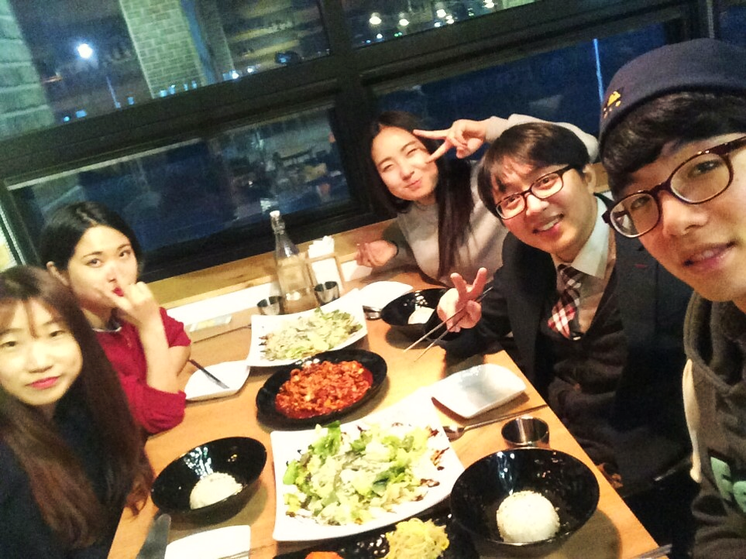
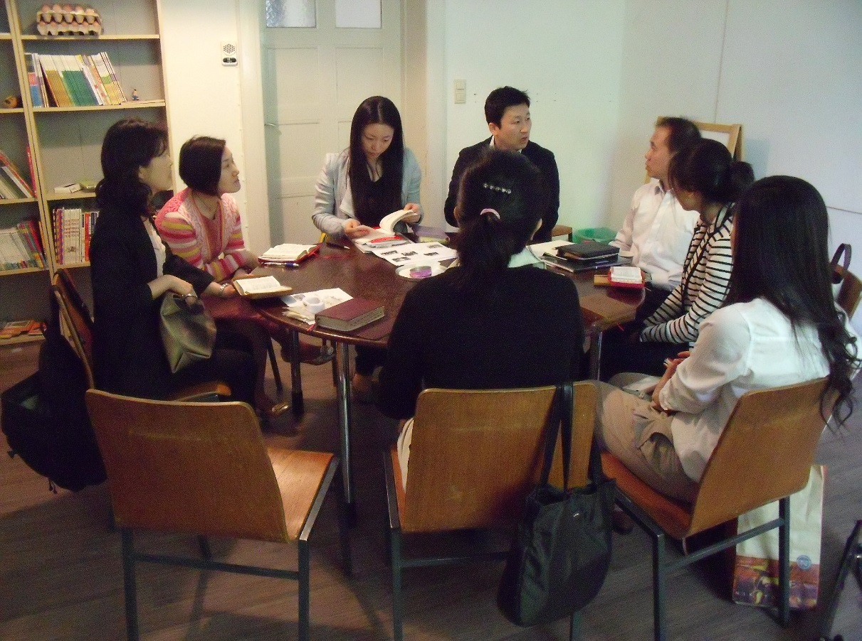
?
Comunication
하루에 커뮤니케이션이 얼마나 이루어질까요?
Notes:
그렇다면 하루에 만남이나 모임이 몇 번이나 일어날 것 같으세요?? 고민해 보신적 있으신가요???

Slide 4






연구개발배경
‘
’
대한민국 기준
10%
소비가 발생한 모임 (4명 이상)
하루에 만남이 일어나는 수
하루 약 1,500,000 회
한달기준 약 45,000,000 회
약 15,000,000회
비용 : 7만원
하루 모임비용 약 1050억
Notes:
사소한 만남을 포함하여 하루에 약 1500만회의 만남이 이루어진다고 합니다.
그 중 4명이상이 만나는 모임단위를 10%로 가정하면 150만회의 모임이 하루에 이뤄지는 것으로 추정할 수 있습니다.
4명이상의 모임이 평균 7만원을 소비한다고 가정을 하면 하루 소비가치는 약 1050억으로 나타납니다.
그에 따라 모임 관련 앱 들이 많이 출시가 되었습니다.

Slide 5
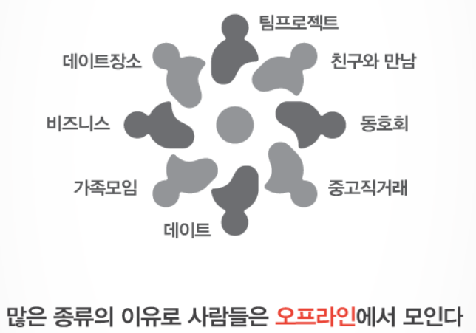
주제 선정과정_ 설문조사 결과
Notes:
정리해보면 간단하게 한가지 서비스를 통해 일정조율과 장소선택을 못한다는 것,
모임현황을 파악하지 못한다는 문제가 가장 큰 문제라고 결론 내렸습니다.
이 세가지 문제가 많은 참여자들의 의견과 정보를 취합해야 함으로 인해서 주최자 혹은 모임의 참여자들 모두가 많은 시간낭비를 하게 됩니다.

Slide 6
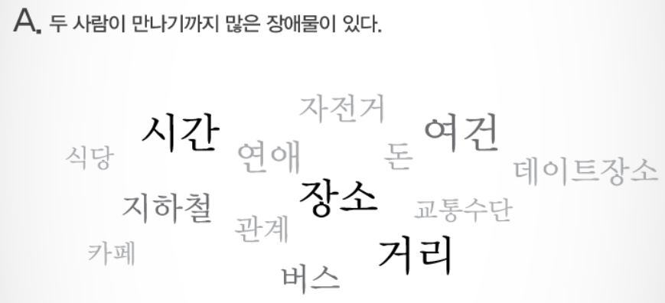
주제 선정과정_ 설문조사 결과
Notes:
정리해보면 간단하게 한가지 서비스를 통해 일정조율과 장소선택을 못한다는 것,
모임현황을 파악하지 못한다는 문제가 가장 큰 문제라고 결론 내렸습니다.
이 세가지 문제가 많은 참여자들의 의견과 정보를 취합해야 함으로 인해서 주최자 혹은 모임의 참여자들 모두가 많은 시간낭비를 하게 됩니다.

Slide 7
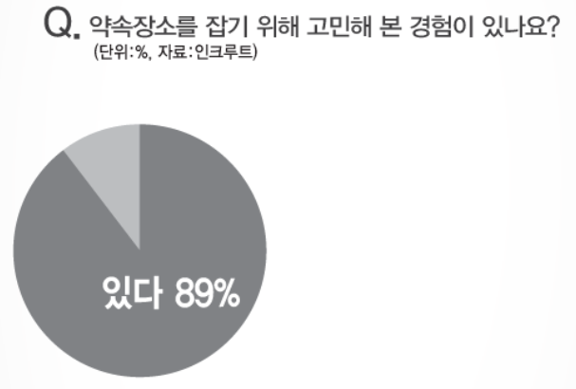
주제 선정과정_ 설문조사 결과
Notes:
정리해보면 간단하게 한가지 서비스를 통해 일정조율과 장소선택을 못한다는 것,
모임현황을 파악하지 못한다는 문제가 가장 큰 문제라고 결론 내렸습니다.
이 세가지 문제가 많은 참여자들의 의견과 정보를 취합해야 함으로 인해서 주최자 혹은 모임의 참여자들 모두가 많은 시간낭비를 하게 됩니다.

Slide 8
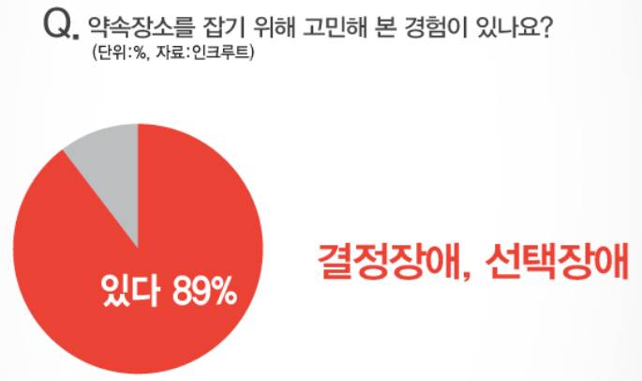
주제 선정과정_ 설문조사 결과
Notes:
정리해보면 간단하게 한가지 서비스를 통해 일정조율과 장소선택을 못한다는 것,
모임현황을 파악하지 못한다는 문제가 가장 큰 문제라고 결론 내렸습니다.
이 세가지 문제가 많은 참여자들의 의견과 정보를 취합해야 함으로 인해서 주최자 혹은 모임의 참여자들 모두가 많은 시간낭비를 하게 됩니다.

Slide 9
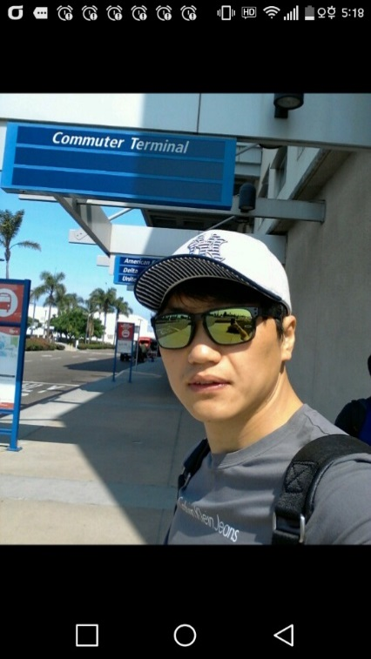

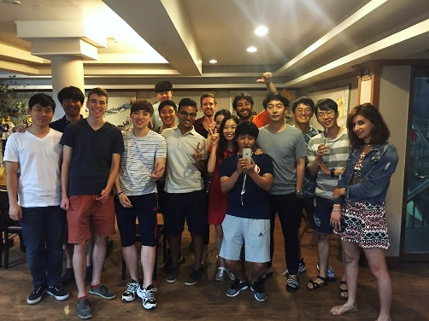
주제 선정과정_ 오프라인 모임 인터뷰
- 주변 지인들 과의 인터뷰
주변 지인들과
심층 인터뷰를 통하여 문제의 발견 및 문제 해결 필요성을 인식
배드민턴 동호회 ‘배드민콕’
박성훈 총무님
아반떼 자동차 동호회 ‘퍼니카’
유영진 매니저님
- 오프라인 단체 인터뷰
_
2016.08.28
캐나다 창업 캠프 친목회
_
2016.09.14
스터디 그룹(WCT 영어회화 스터디)원들과
단체 인터뷰 진행
_
2016.09.17
서울 강일중학교 동창회
Notes:
하지만 여전히 모임을 만드는데 있어 불편함이 있고 이를 파악하고자 동호회, 캠프, 스터디 등 현장에서 직접 인터뷰를 해 보았구요

Slide 10
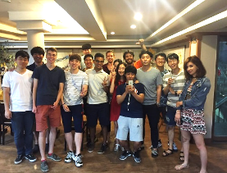


주제 선정과정_ 인터뷰 결과
인터뷰 조사 결과 모임활동을 하면서 날짜 선택과 장소 선정의 불편함을 느끼고 있었으며,
이러한 불편함을 해결하기 위해 흩어져 있는 기존의 다양한 서비스를 이용 중이었다.
A . 한국에서 모임을 가질 때, 지방에 사는 친구들과 딱히 어디서 만나야 할 지 모르겠어요.
그래서 지방 친구들이 올라와 서울에서 만났어요.
A . 각자 사는 곳이 달라서 적절한 장소 찾기가 힘들었고, 결국 모든 사람이 익숙한 신촌의
토즈 같은 스터디 룸을 네이버 지도에 검색해서 찾아 왔어요.
A . 서로 다른 일을 하는 친구들과 날짜를 정하기 어렵고, 다른 곳에 살아서 장소를 정하기가
힘들었어요.
A . 운동 이외에 회식 겸 모임을 가질 때, 적절한 장소를 선정하는게 힘들었어요.
회원들의 위치를 고려해야 하기 때문에 배드민턴장 주변에서만 모이게 되고 다른 장소를
선택하기가 부담스러웠습니다.
A . 자동차 동호회라고 해서 항상 어디 멀리 나가는 건 아니에요.
그 날 참석가능한 회원들과 중간쯤에서 먼저 모이는 경우가 더 많죠.
Notes:
그 결과 모임을 가질 때 공통적으로 일정 취합의 문제와 장소선정에 대한 문제가 있었고
현재는 단순히 지도를 통해 장소를 찾거나 여러 가지 어플, 인터넷검색을 통해서 주로 만남을 갖는 것으로 확인했습니다.

Slide 11
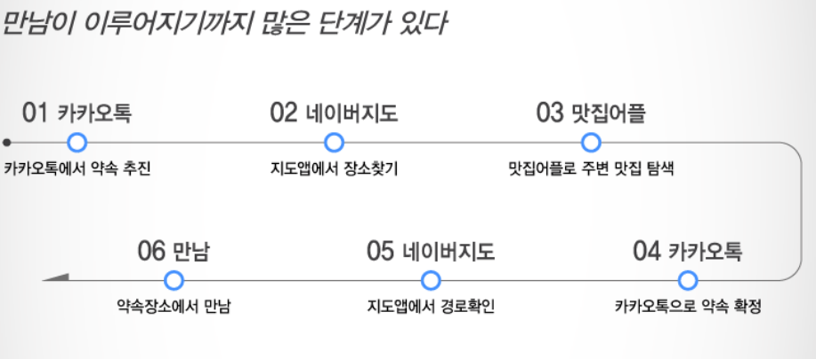
주제 선정과정_ 설문조사 결과

Slide 12
주제 선정과정_ 설문조사 결과
불편함 첫 번째
불편함 두 번째
불편함 세 번째
일정 조율
장소 선택
모임 현황 파악
참여자들의 의견을 취합하고 정보를 얻는데 많은 시간낭비
Notes:
정리해보면 간단하게 한가지 서비스를 통해 일정조율과 장소선택을 못한다는 것,
모임현황을 파악하지 못한다는 문제가 가장 큰 문제라고 결론 내렸습니다.
이 세가지 문제가 많은 참여자들의 의견과 정보를 취합해야 함으로 인해서 주최자 혹은 모임의 참여자들 모두가 많은 시간낭비를 하게 됩니다.

Slide 13

아이템 선정과정_ 설문조사 결과
주제 선정과정_ 설문조사 결과
불편함 첫 번째
불편함 두 번째
불편함 세 번째
일정 조율
장소 선택
모임 현황 파악
1
2
3
일정 취합
장소 취합
모니터링
모임 출석률의 저조, 결국 모임이 취소되는 사태까지..
위 세 가지를 간단하고 편리하게 할 수 있는
app 개발
모임이 취소되는 유형별 비율
불참하는 이유
불참 (회비,장소,진행)
88 %
“ 내 일정상 맞지 않아서 ”
“ 장소가 마음에 들지 않아서 ”
“ 너무 멀어서 ”
기타
7 %
날씨
5 %
Notes:
그래서 저희는 이 세가지 문제를 한 앱에서 간단하고 편리하게 시간낭비 없이 해결할 수 있게 만들기로 했습니다.

Slide 14








관련 연구 및 사례
APP
커뮤니티
서비스
장소 추천
서비스
Notes:
저희가 제작하는 앱과 기존 앱들과의 다른 점은 기존 앱은 장소추천과 커뮤니티 서비스를 모두 제공하지 않는다는 점, 모임을 만들고 만나기까지의 원스탑 서비스가 없다는 점입니다.

Slide 15







관련 연구 및 사례
서비스명 |  | 다이닝 코드 | 망고플레이트 | 카카오톡 | 네이버밴드 | 온오프믹스 | 소모임 | doodle
핵심가치 | 사용자의 정보에 기반한 모임 장소 추천 | 맛집, 블로그, 빅데이터 분석을 통한 맛집 정보 제공 | 사용자의 취향을 분석, 빅데이터 기술을 활용한 맛집 정보 제공 | 그룹 채팅 모바일 메신저 서비스 제공 | 모임 생성 및 관리 서비스 제공 | 오프라인 모임, 교육, 강연, 강좌, 세미나 정보, 홍보 서비스 제공 | 동호회 모임 서비스 제공 | 소그룹 모임을 위한 일정 조율 서비스
제공 서비스 | - 모임 참여자의 스케쥴, 장소 취합 서비스 - 최적의 중간 장소 추천 서비스 - 모임 관리 서비스 | - 검색한 장소 주변 맛집 제공 서비스 - 맛집 랭킹 순위로 추천 서비스 | - 테마, 지역별 검색한 맛집 리스트 제공 서비스 - 사용자 맛집 리뷰를 반영한 맛집 정보 제공 서비스 | - 그룹 채팅 서비스 - 다양한 장르의 모바일 특화 콘텐츠 (게임,뮤직) 제공 서비스 - pay 서비스 제공 | - 카테고리별로 다양한 종류의 모임 제공 서비스 - 모임 관리 서비스 | - 카테고리별로 등록된 다양한 모임 정보 제공 서비스 - 온라인으로 모임 참석 제공 서비스 | - 카테고리별로 등록된 다양한 동호회 정보 제공 서비스 | - 모임에 참여하는 사람들의 일정을 관리 및 공유해 주는 서비스
목표고객 | 스터디 모임을 하는 고객 | 신뢰 할 만한 맛집을 찾는 고객 | 자신의 취향에 맞는 맛집을 찾는 고객 | 무료 모바일 채팅을 원하는 고객 | 모임을 간편하게 생성하고 참여하기 원하는 고객 | 모임을 주체하거나 참석하기 원하는 고객 | 동호회 모임을 원하는 고객 | 모임일정을 쉽게잡으려는 고객
이용자수 | - | 8,000,00 명 | 3,000,000 명 | 70,000,000명 | 50,000,000명 | 700,000명 | 1,000,000명 | 7,000,000명
수익모델 | - | - | - | 게임, 광고, 유료결제 | 광고 | 광고 , 유료모임 | 광고 | 부분유료화
출시 | - | 2014 | 2013 | 2010 | 2012 | 2010 | 2013 | 2009
투자 | - | 20억 | 80억 | 920억 | - | 7억+@ | 20억 | 1200억
APP
Notes:
보시면 기존의 앱들은 위에서 보았던 일정조율, 장소취합,선택, 모임 참여자 모니터링을 모두 제공하는 서비스는 없는 것을 볼 수 있습니다

Slide 16

시스템 시나리오
참여자 초대
날짜 투표 목록 선정
날짜 투표
출발 지역 설정
취합된 날짜 선택
취합된 목적지 선정
주최자 :: 모임 생성
참여자 :: 모임 선택
주최자 :: 모임 선택
해당 모임 참여자들에게 푸쉬알림
최종목적지를 모임 인원들에게 공지
서버 :: 공지 알림
최종 목적지 까지 길 안내 시스템
각 사용자들의 위치 추적 & 알림 시스템
최종목적지 장소 확인
클라이언트 :: 기능 수행
참여자 :: 확인
Notes:
저희 시스템 시나리오는
첫 번째로 주최자가 모임을 생성, 참여자를 초대하고 날짜 투표목록을 선정하면 참여자들에게 알람이 오게 됩니다.
그리고 참여자들이 날짜를 투표하고 각자의 출발지를 입력합니다
모두 입력이 되면 주최자에게 알람이 오게 되고 주최자는 참여자들의 출발지를 보고 app에서 저희의 최단경로알고리즘을 통해 최적의 장소를 추천해줍니다. (여기서 공평의 기준이 상황마다 다를 수 있기 때문에 이런 부분에 있어서는 유동적으로 주최자가 목적지를 선택할수도 있습니다.)
주최자가 목적지를 선택하면 참여자들에게 알람이 가고 모임에 대한 모든 정보를 볼 수 있으며
각각 참여자들은 현재위치에서 목적지까지 가는 길을 확인하며 갈 수 있습니다.
참여자들은 경로를 확인할 때마다 현재 위치정보를 서버에 전송하게 되어 각 참여자들의 현황을 파악할 수 있습니다.
하지만 참여자가 현재위치 공유를 원치 않으면 거부 할 수도 있습니다.

Slide 17
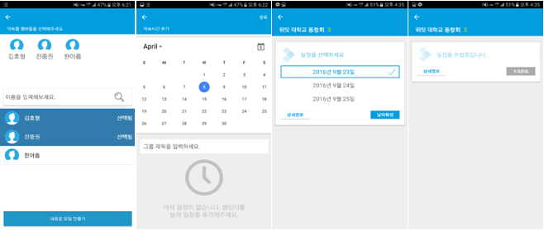
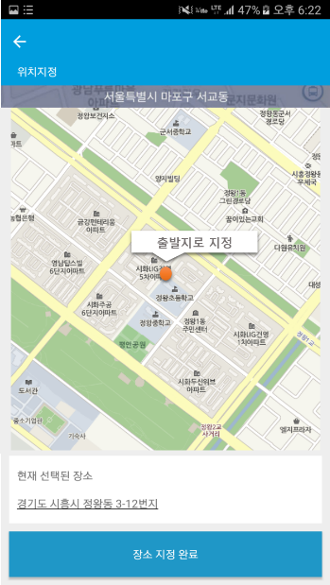
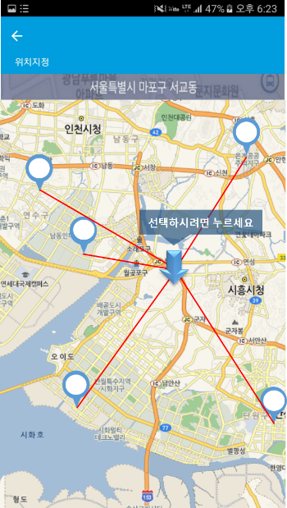
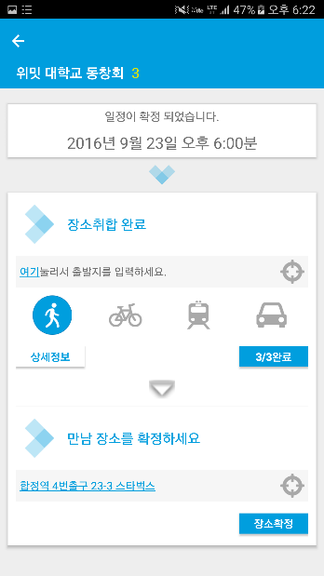
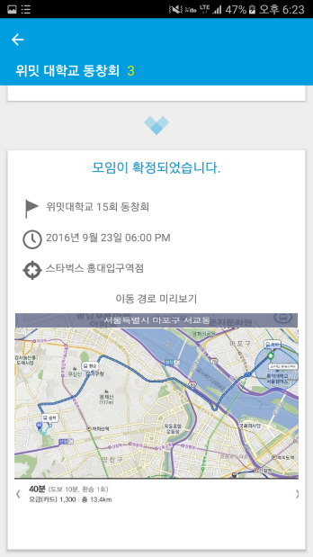
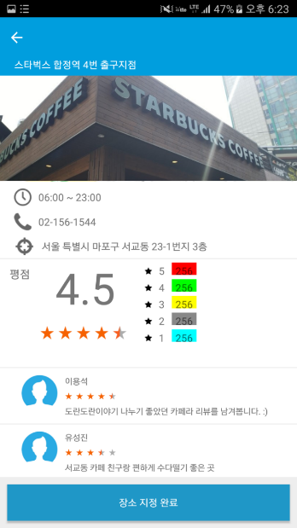
시스템 시나리오
모임 참여자 추가하기
날짜 투표하기
일정 취합중
장소취합중
모임 장소 확정
장소 정보 확인
Notes:
시스템의 UI는 보시다시피 캘린더와 지도를 사용하여 몇 번의 터치만으로도 편하게 사용 할 수 있게 할 계획입니다.

Slide 18
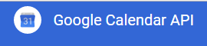
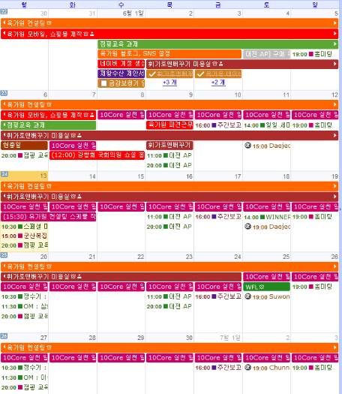
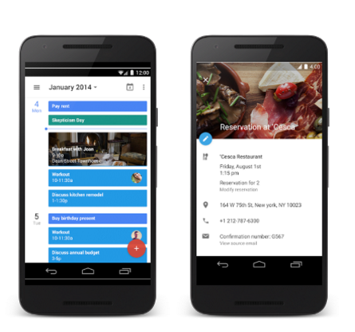
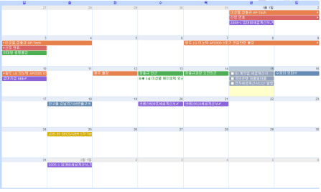

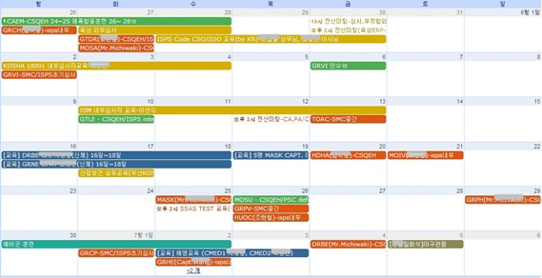
시스템 - 일정 조율
Server
각 사용자 캘린더 정보를
취합하여 함께 제공
“ 일정 조율 ”
Notes:
각 참여자의 일정을 취합하고 적당한 날짜들을 주최자가 골라 참여자들과 투표를 통한 일정조율을 구현할 계획입니다. ← 기존 방식임
구글 캘린더 API를 이용하여 각각 참여자들의 구글 캘린더 계정을 연동시키고 각자의 캘린더 정보를 서버로 전송됩니다. 그럼 주최자가 여러사람들의 스케줄을 확인할 수 있으므로 일정을 선택할 때 좀 더 효율적이고 빠른 일정 조율을 가능하게 구현할 계획입니다.
어떻게 구현? 앞서 말씀드린 구글에서 제공되는 구글 캘린더 API를 이용하여 서버에 각자의 캘린더정보를 저장하고 클라이언트에게 다시 전송되는 방식으로 구현.

Slide 19

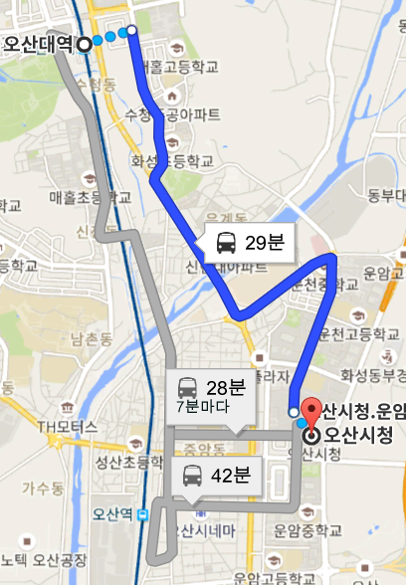
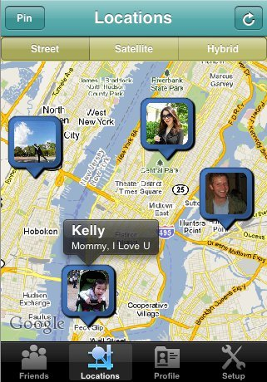
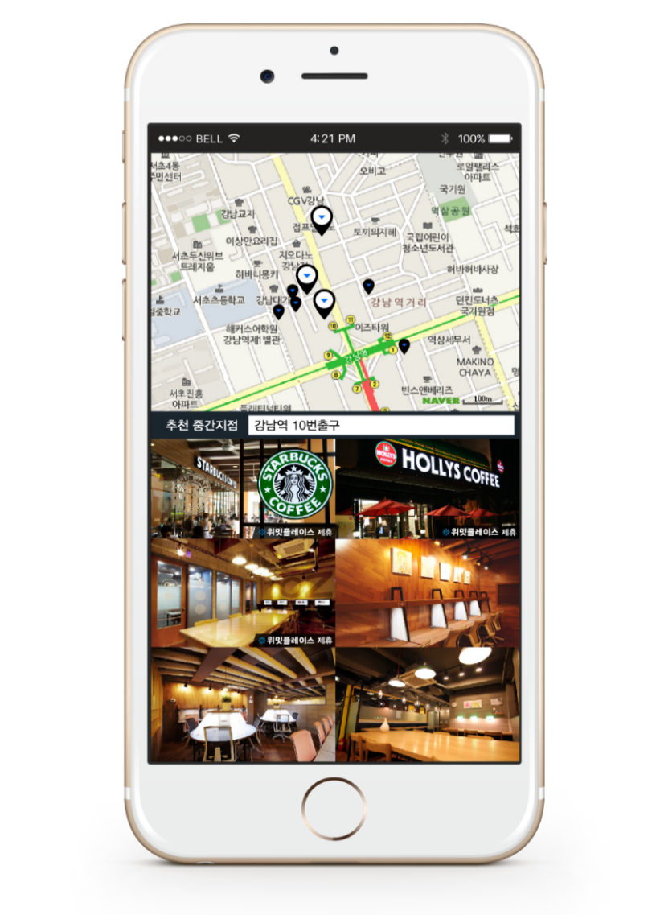
시스템 - 위치 공유
Notes:
각 모임 참여자들은 현재위치에서 목적지까지의 경로를 확인하며 찾아갈 수 있으며 // 약속 날짜에 경로를 확인할 때마다 자신의 현재 위치를 실시간으로 서버에 전송해 주최자는 그 날 참여자들의 현황을 파악할 수 있습니다.
어떻게 구현? TmapAPI를 이용하여 자신의 위치정보를 실시간으로 서버로 전송하고 서버는 DB에 저장. 서버에 저장된 각 사용자들의 위치정보를 다시 클라이언트로 전송함으로 위치정보 공유.
실시간으로 서버 전송을 어떻게? 백그라운드에서 실시간으로 서버에게 전송하는 서비스 구현

Slide 20


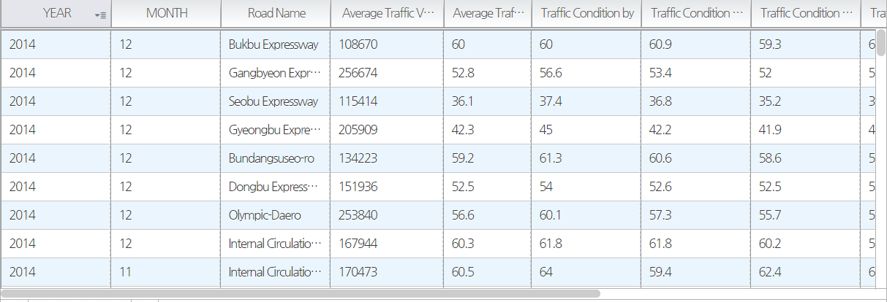
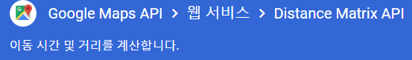
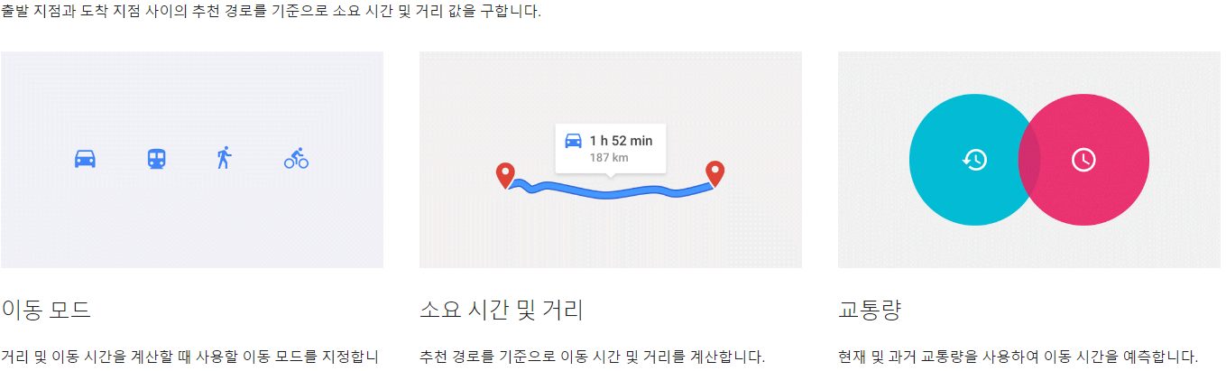
시스템 - 최단 경로 알고리즘
- 한국도로공사 빅데이터 -
- 공공 데이터 포털 빅데이터 -
Notes:
과거 5년간의 평균 교통정보를 반영한 길 찾기를 통해 각 참여자의 출발지에서 목적지까지의 이동시간을 계산하고 이를 바탕으로 최적의 목적지를 찾아주는 알고리즘을 개발할 계획입니다.

Slide 21
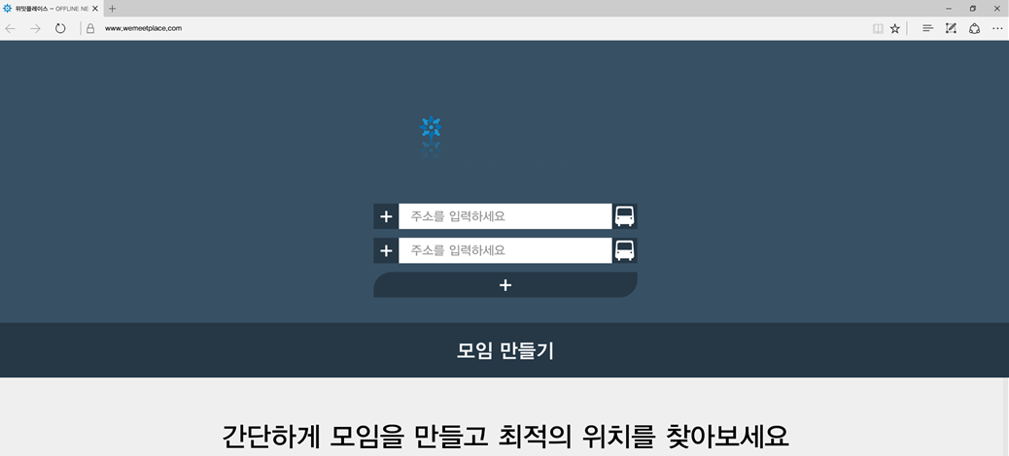
시스템 - 웹 플랫폼
J J K
모임 관리 Web 플랫폼
Notes:
앱에서 만의 사용으로는 한계가 있어 웹 플랫폼에서도 사용이 가능하게 만들 생각이며 그에 따라 앱을 다운받지 않아도 앱대 웹으로도 모임을 만들 수 있게 할 계획입니다.
석형 그때 말하던것 처럼 대사 하면됨
웹 플랫폼 사용시에는 이전 모임 목록을 관리할 수 있고 현재 모임에 대한 자세한 정보를 어플리케이션이 설치 안된 상태에서도 손쉽게 확인할수 있도록 구현 계획.
어떻게 구현? 기존의 서버로 앱 대 서버, 웹 대 서버로 구현하여 node.js를 통해 구현.

Slide 22


시스템 구성도
주최자 APP
장소 추천,
알림, 지도정보
모임 제작/ 초대
날짜, 장소선정
참여자 APP
참여자 WEB 플랫폼
출발지, 날짜정보
전체 모임 목록
최종 모임 공지/ 알림
모임 목록 관리
Server
모임 정보
장소 정보
Database
Notes:
서버가 사용자들의 앱과 모임 일정, 장소 등에 대한 정보를 주고받고 데이터베이스에 저장시키며 모임 제작의 각 단계마다 알림을 전송하게 됩니다.

Slide 23
개발 환경
Smart Phone
기종 | 갤럭시S7
CPU | 퀼컴 스냅드래곤 820
디스플레이 | 5.1인치 QHD AMOLED
RAM | 4GB
배터리 | 일체형 3000mAh
운영체제 | 안드로이드 마시멜로 6.0
Web Server
운영체제 | Ubuntu Linux
서버 | Apache
사용 언어 | PHP
데이터베이스 | MYSQL
Android
개발 언어 | JDK 1.8
개발 툴 | Android Studio
푸쉬 서버 | Firebase Cloud Messaging
Notes:
개발 환경은 Apache웹서버를 사용하고 안드로이드 스튜디오를 사용해 인터페이스를 개발하며

Slide 24


개발 방법
캘린더 API를 이용
투표를 통한 편리한 날짜선택
google MAP & T MAP API
이용한 길 찾기 & 장소 정보 서비스
각 참여자의 위치 파악
Firebase Cloud Messaging
사용자에게 푸시 알람을 통해 의견, 정보를 취합하며 다른 업무 가능
사용자 ::
위치 선택
APP ::
각 참여자의
이동시간
APP ::
주변 장소 추천
사용자 ::
장소선택
Notes:
캘린더 API를 이용해 날짜를 선택하고 투표할 수 있으며 구글, T맵 API를 이용해 지도관련 기능을 구현하고
Firebase Cloud Messaging을 이용해 사용자들에게 알림을 전송합니다.
알림을 통해 모임을 만들 때 의견과 정보 취합을 위해 참여자들에게 일일히 연락할 필요도 없고
취합이 다 될 때 까지 다른 일을 할 수도 있으며 한눈에 모든 정보를 볼 수 있어
모임 제작의 시간낭비를 줄였습니다.

Slide 25
업무 분담
 | 김동수 | 정유석 | 정한솔
자료 수집 | Google map api | 공공데이터 | T map api
설계 | 이동시간 기준 적합장소 찾기 알고리즘 앱 UI 설계 | 데이터베이스 설계 | 교통정보 반영 길 찾기 서버설계
구현 | 이동시간 기준 적합장소 찾기 앱 UI 제작 | 서버/데이터베이스 연동 앱 UI 제작/디자인 | 교통정보 반영 길 찾기 서버, 앱 연동
테스트 | 서버 테스트 사용자 인터페이스 테스트 통합 테스트

Slide 26
졸업 연구 수행일정
항목 | 추진 사항 | 12월 | 1월 | 2월 | 3월 | 4월 | 5월 | 6월 | 7-9월
자료수집 | - 주제에 따른 사전조사, 자료수집 - 제안서작성
요구사항 정의 및 분석 | - 요구사항 정의 및 분석 - 요구사항 명세
시스템 설계 및 상세설계 | - 시스템 아키텍쳐 설계 - 시스템 상세 설계
구현 | - 코딩
시험 및 테스트 | - 서브모듈 테스트 - 테스트 된 서브 모듈 점진적으로 통합하여 테스트
유지보수 | - 서브 모듈 통합 테스팅 과정에서 생기는 문제점 보완
최종 검토 및 발표 | - 졸업작품 보고서, 시스템 사용 매뉴얼 작성 - 시스템 최종점검 - 발표

Slide 27
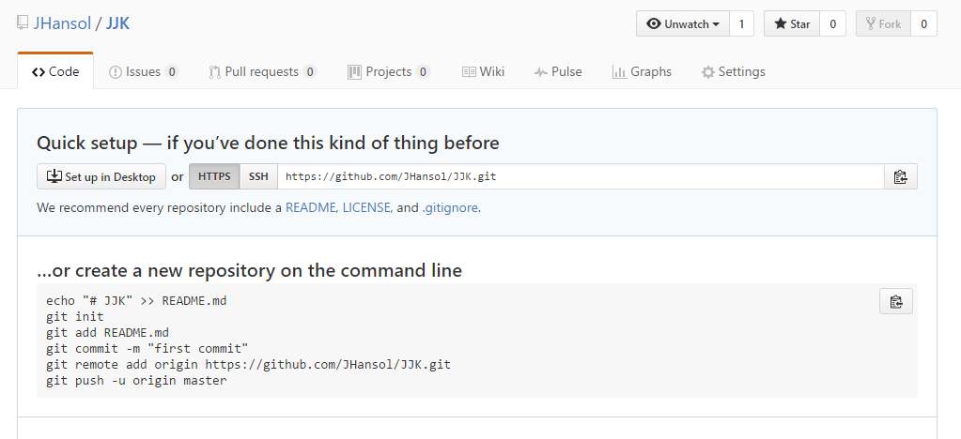
GitHub
https://github.com/JHansol/JJK

Slide 28
THANK YOU!
경청해주셔서 감사드립니다.
Q&A

